Slide 1
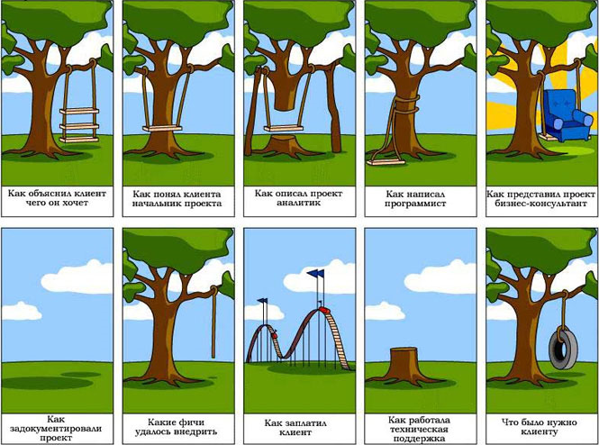
Программирование на Java. Базовый курс. Специализация Git
Иван Спресов
Юлий Слабко

Slide 2
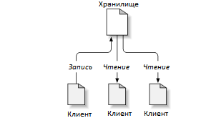
Система контроля версий – Git
Git - это централизованная система для совместной работы. В её основе лежит хранилище, которое содержит данные в форме дерева файловой системы - обычной иерархии файлов и папок.

Slide 3
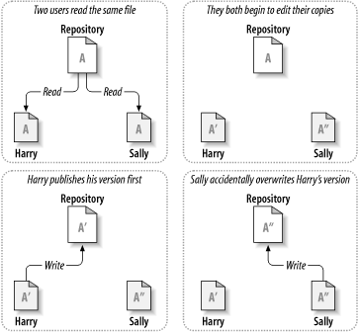
Проблема совместного использования файлов

Slide 4
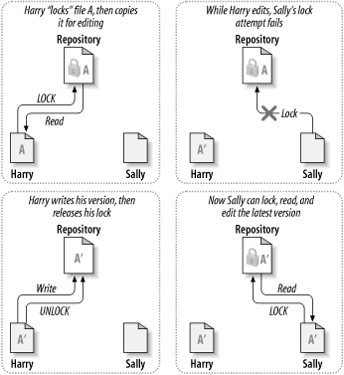
Модель Блокирование-Изменение-Разблокирование

Slide 5
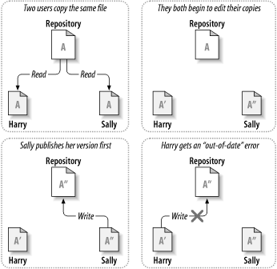
Модель Копирование-Изменение-Слияние

Slide 6
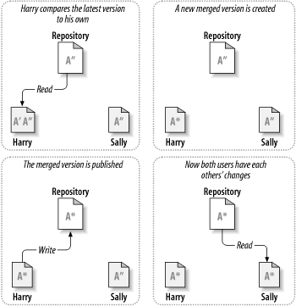
Модель Копирование-Изменение-Слияние

Slide 7
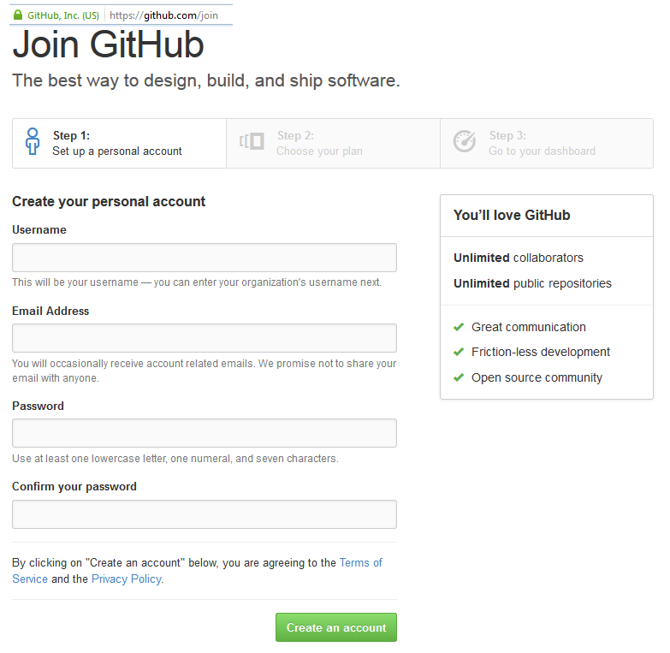
Регистрация на GitHub
Регистрируемся на GitHub https://github.com/join

Slide 8
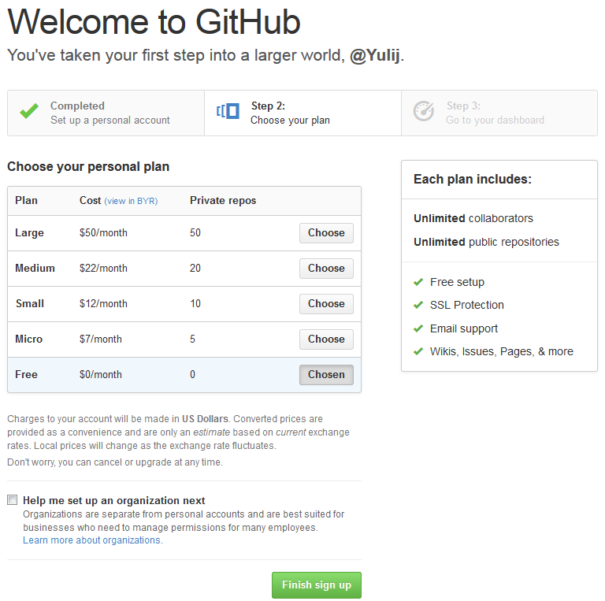
Регистрация на GitHub
2. Выбираем тарифный план

Slide 9
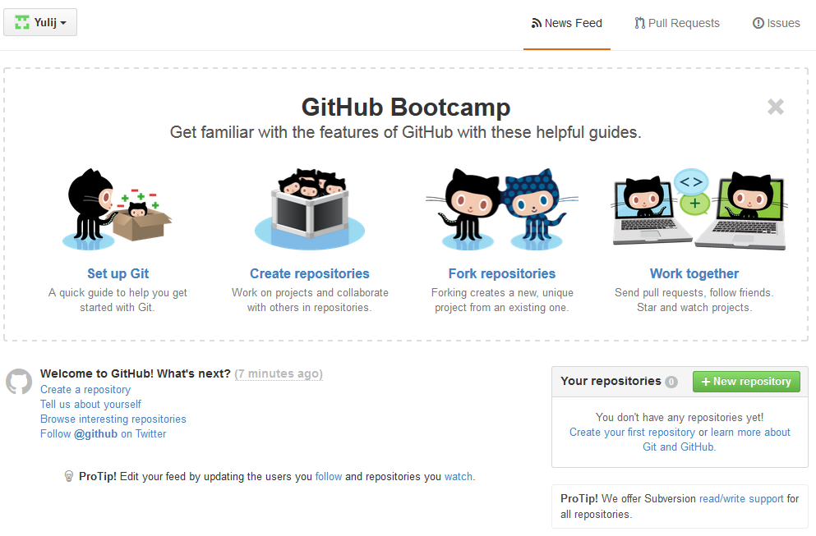
Регистрация на GitHub
3. Вход в систему

Slide 10
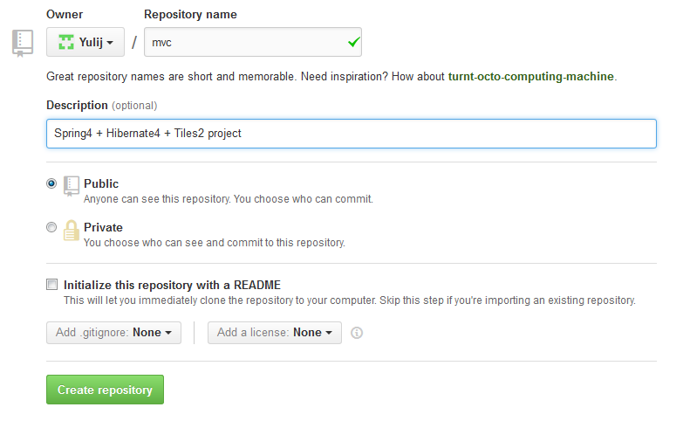
Создание репозитория

Slide 11
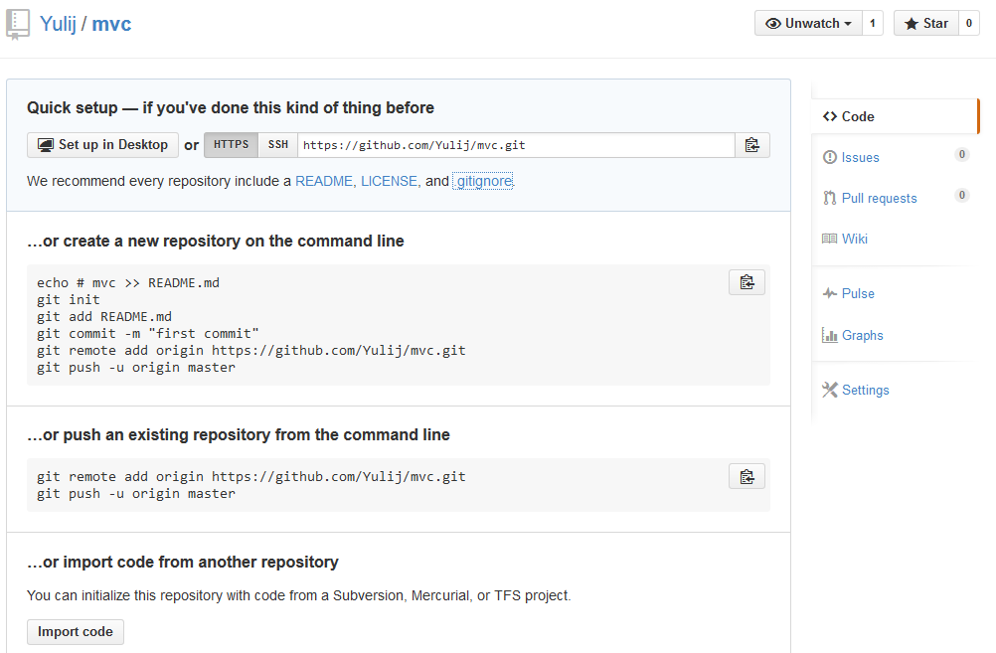
Создание репозитория

Slide 12
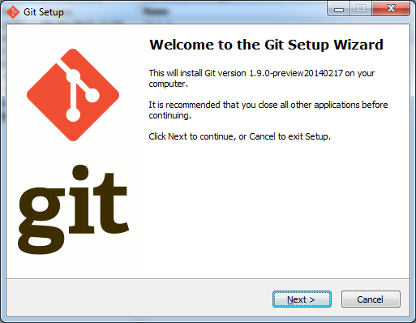
Установка клиента Git

Slide 13
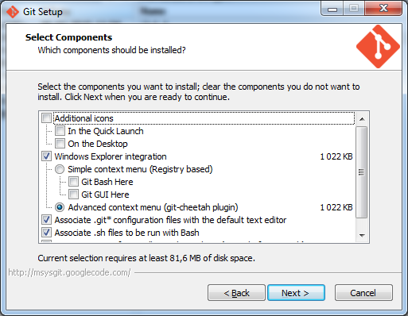
Установка клиента Git

Slide 14
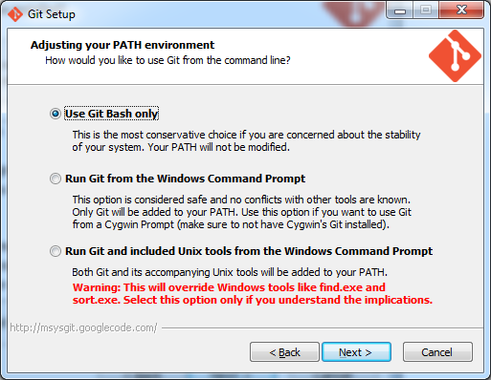
Установка клиента Git

Slide 15
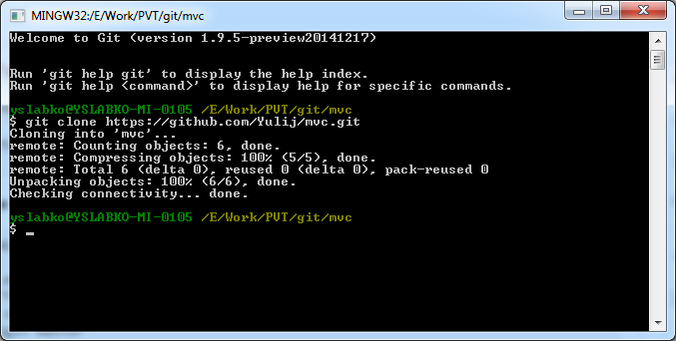
Доступ к репозиторию

Slide 16
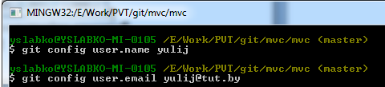
Установка системных свойств репозитория

Slide 17
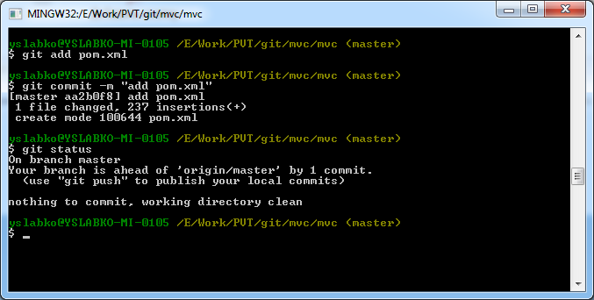
Сохранение своих изменений в репозиторий
Заходим в папку, в которой находятся файлы проекта из репозитория.
Набираем команду git add {path/filename.*}.
Далее git commit –m “Message”

Slide 18
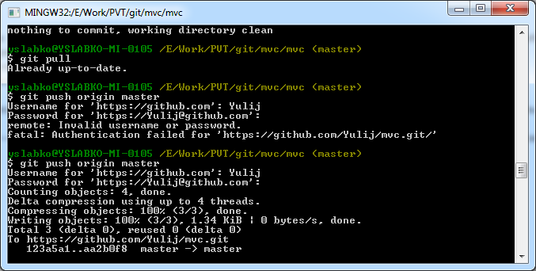
Сохранение своих изменений в репозиторий
GitHub позволяет работать с репозиториями тремя способами:
SSH.
HTTP.
Git Read-Only

Slide 19
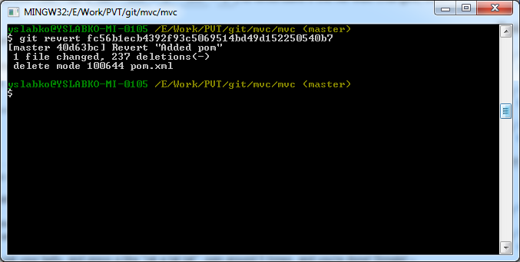
Откат сделанных изменений
GitHub позволяет откатить изменения командой git revert

Slide 20
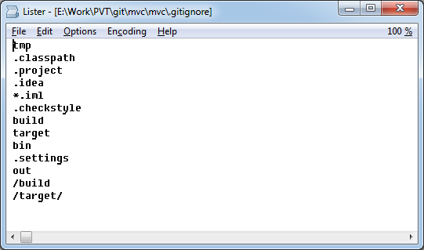
Установка игнорируемых файлов

Slide 21
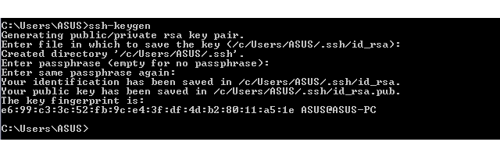
Установка SSH-ключей
1. Проверить наличие SSH keys
В консоле: cd %userprofile%/.ssh
2. Резервирование старых SSH keys
1. mkdir key_backup
2. copy id_rsa* key_backup
3. Создание новых SSH key
Залогинтесь в учетной записи как administrator.
В консоле: ssh-keygen -t rsa -C "your_email@example.com"
Укажите абсолютный путь и имя файла id_rsa и нажмите ввод
Введите секретную фразу и повторите ее ввод.

Slide 22
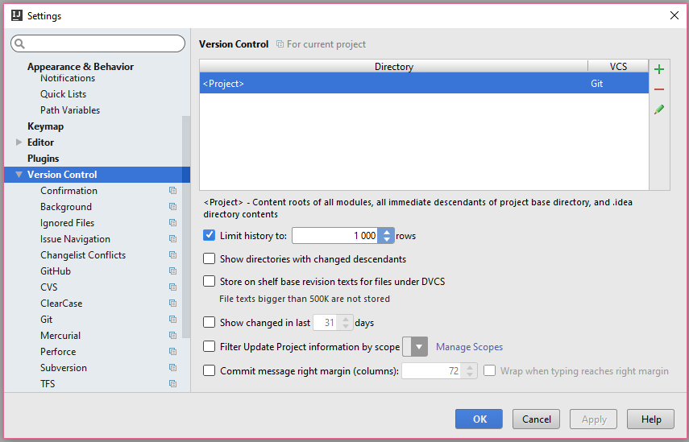
Настройка Git для Intellige Idea

Slide 23
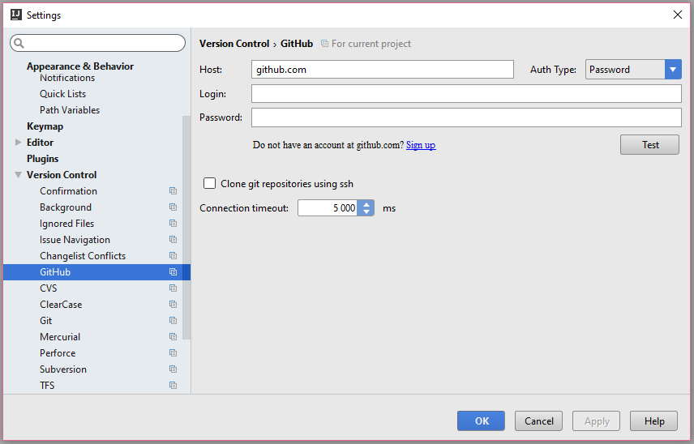
Настройка Git для Intellige Idea

Slide 24
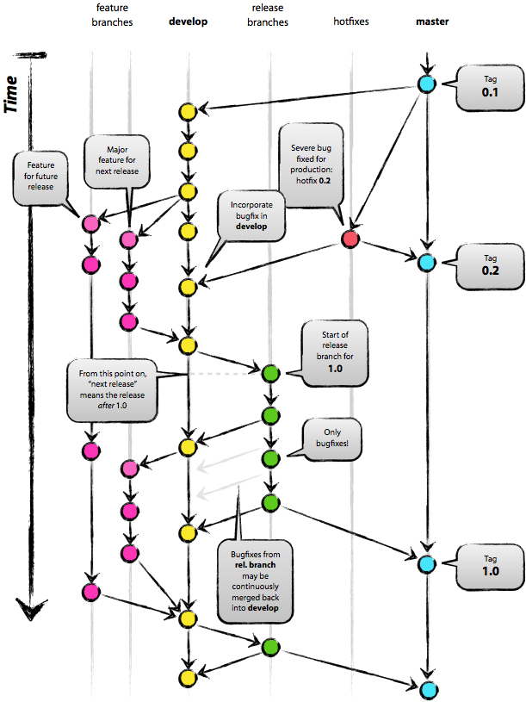

Slide 25
Полезные ссылки
git-scm.com/book/ru/v1
habrahabr.ru/post/125799
habrahabr.ru/blogs/Git/106912/ «Удачная модель ветвления для git» — перевод хорошей англоязычной статьи
http://habrahabr.ru/post/125799/ начало использования
https://www.atlassian.com/git/tutorials - help из первоисточника

